Slide 1
DS-prof-2022-08
otus.ru

Slide 2


Меня хорошо видно
&& слышно?

Slide 3
Защита проекта
Тема: Прогнозирование электропотребления предприятия с применением искусственных нейронных сетей
Здесь могла бы быть ваша реклама
Здесь могла бы быть ваша реклама
Дьяконов Семен
Начальник управления балансов и энергоресурсов
ООО «НОВОГОР-Прикамье» г. Пермь

Slide 4
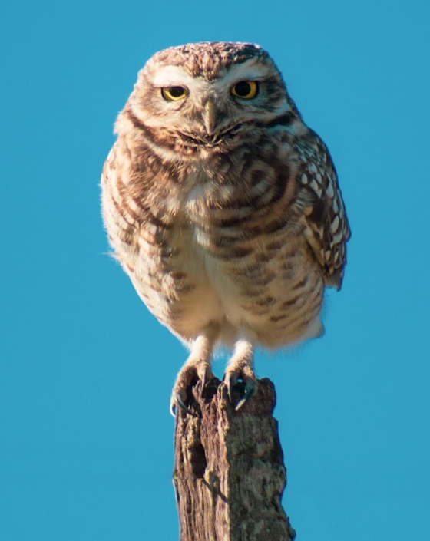
План защиты
Здесь могла бы быть ваша реклама
Цели проекта
Что планировалось
Используемые технологии
Что получилось
Выводы

Slide 5
Цели проекта
0. | Актуальность обусловлена необходимостью исследование возможности применения методов искусственного интеллекта для краткосрочного прогнозирования электропотребления групп точек поставки электроэнергии предприятиям. С целью применения таких методов в помощь к экспертному прогнозированию.
1. | Исследование применения искусственных нейронных сетей для краткосрочного прогнозирования потребления электроэнергии предприятием;
2. | Изучить Рекуррентные нейронные сети (РНС, англ. Recurrent neural network, RNN), Длинные цепи элементов краткосрочной памяти (англ. Long short-term memory; LSTM)
3. | Сравнить базовый прогноз и прогноз построенный с применением искусственных нейронных сетей;

Slide 6


Что планировалось
1. | Сбор и анализ данных
2. | Анализ временного ряда
3. | Моделирование
4. | Оценка результатов
5. | Выводы

Slide 7
Используемые технологии
1. | Файлы в формате *.xlsx
2. | Excel, python стандартные библиотеки, pytorch, RNN, LSTM

Slide 8
Что получилось. Репозиторий на github.
Ссылка на репозиторий с исходным кодом:
https://github.com/smddyakonov/otus_ds_dyakonov/tree/main/hw-19

Slide 9
Что получилось. Описание исходных данных
Почасовое потребление электрической энергии представлено
за период с 2018 по июнь 2023 г.;
в разрезе точек поставки;
в разрезе дата-время
Предварительные преобразования для моделирования
Сделано в отдельном ноутбуке
сформировать список исходных файлов
проверить, что во всех исходных файлах есть лист "'Данные эл.эн.'". В листе "'Данные эл.эн.'" хранятся почасовые расходы электроэнергии по точкам поставки
объединить точки поставки (ТП) по годам и найти перечень всех ТП за период с 2019 - 2023 гг
добавить привязки ТП - Объект - группа точек поставки (ГТП)

Slide 10
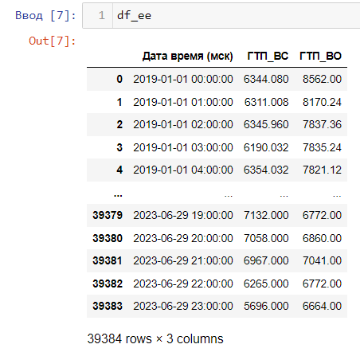
Что получилось.
В итоге получил дата-фрейм:
Колонка «Дата время (мск)» – дата-время, часовой пояс – «мск»
Колонка «ГТП_ВС» - потребление электрической энергии за каждый час, по группе точек поставок (ГТП) водоснабжение (ВС);
Колонка «ГТП_ВО» - потребление электрической энергии за каждый час, по группе точек поставок (ГТП) водоотведение (ВО);
Всего строк: 39 384
Тип данных: временной ряд с частотой 1 час

Slide 11
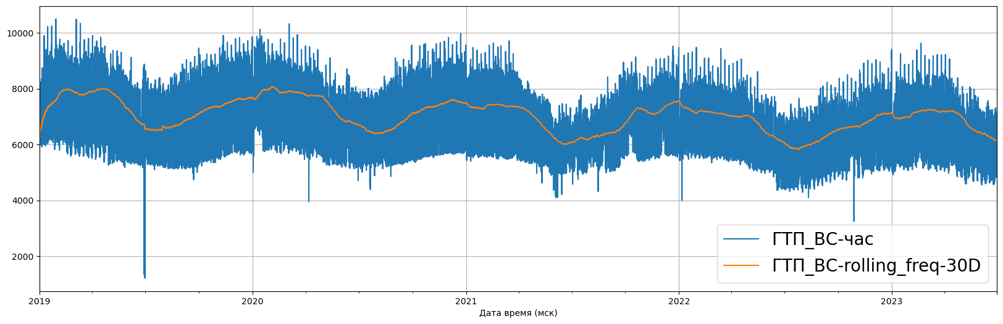
Что получилось. Предобработка данных (Data Preprocessing)
Проверка на выбросы, обнаружено не характерно поведение данных. Технологический останов сооружений. Заменю на среднее значение аналогичного года, месяца, часа.
По ГТП_ВО выброс не обнаружено

Slide 12
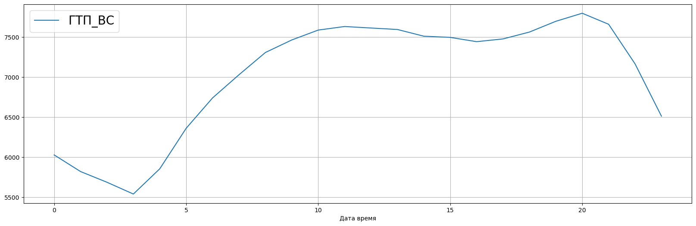
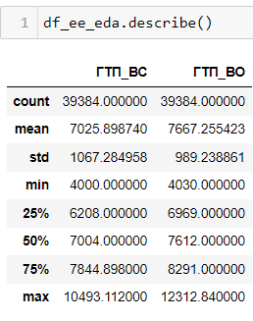
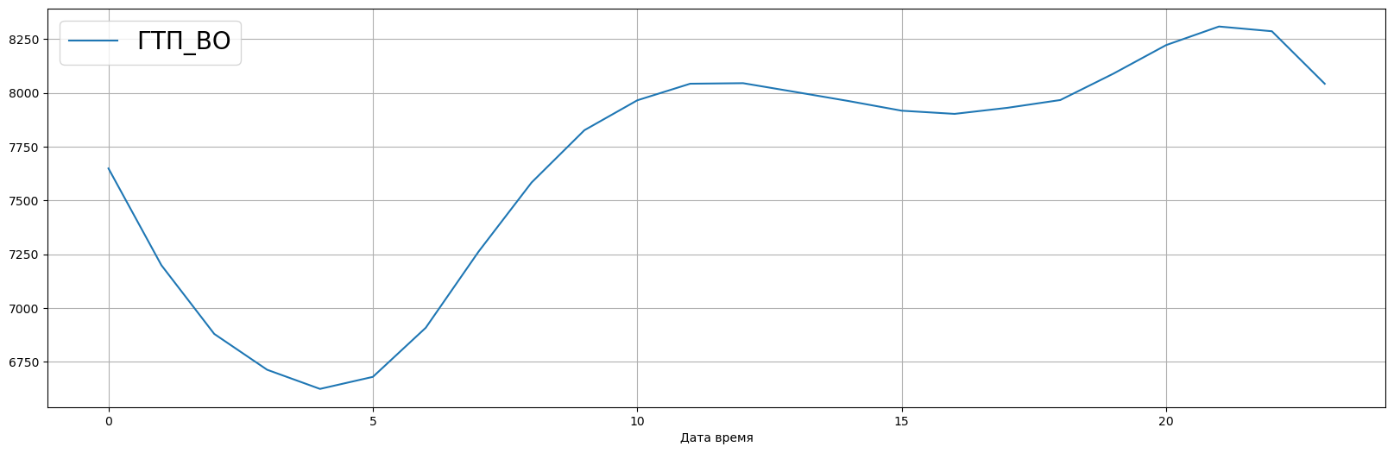
Что получилось. EDA

Slide 13
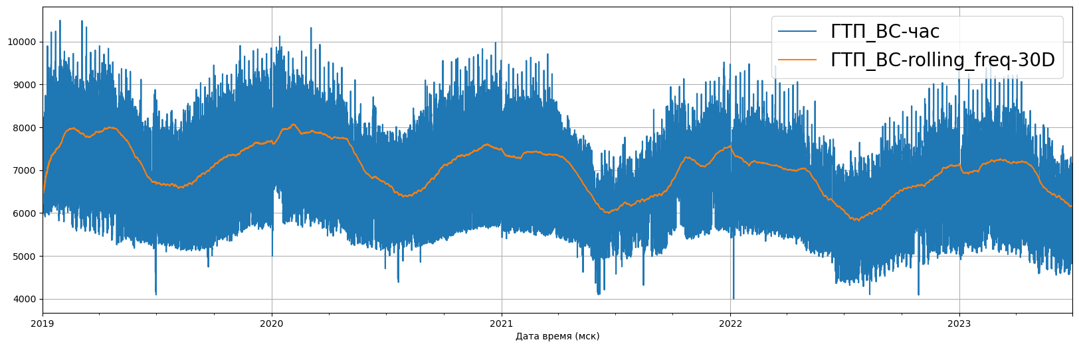
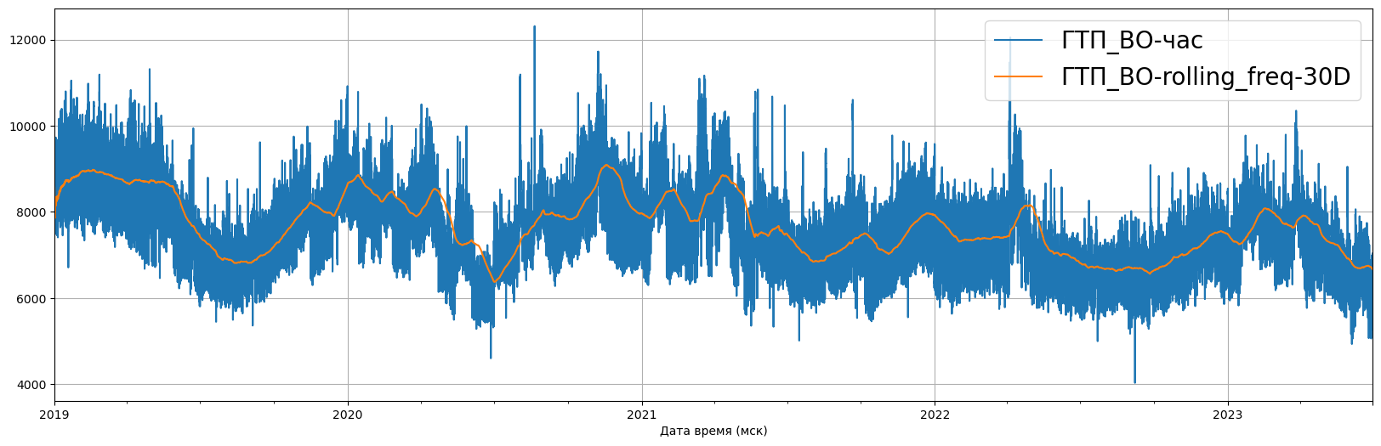
Что получилось. «Чистые данные»
Профиль потребления электроэнергии ГТП_ВС, ГТП_ВО

Slide 14
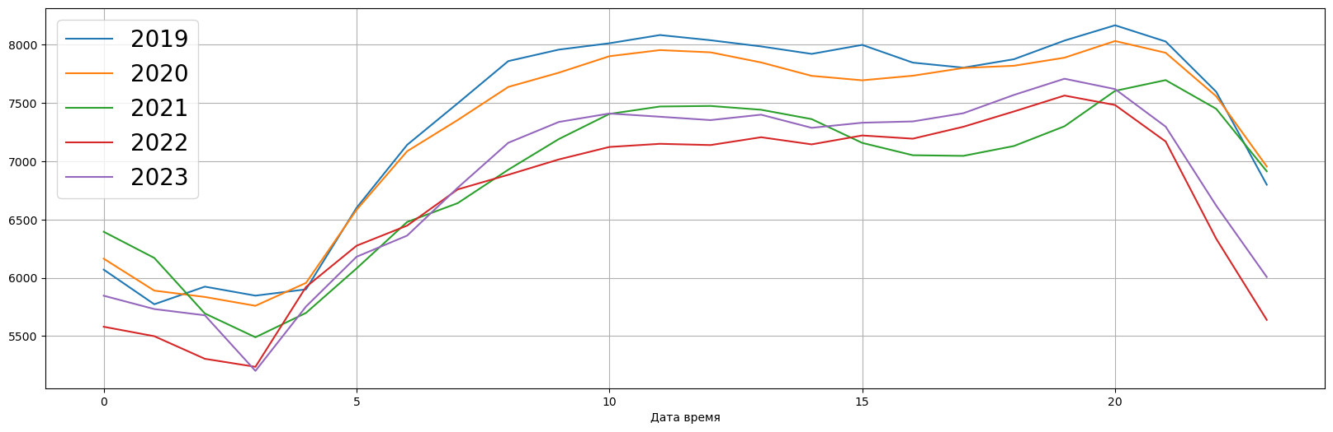
Что получилось. «Чистые данные» ГТП_ВС
Усредненный профиль потребления электроэнергии ГТП_ВС

Slide 15
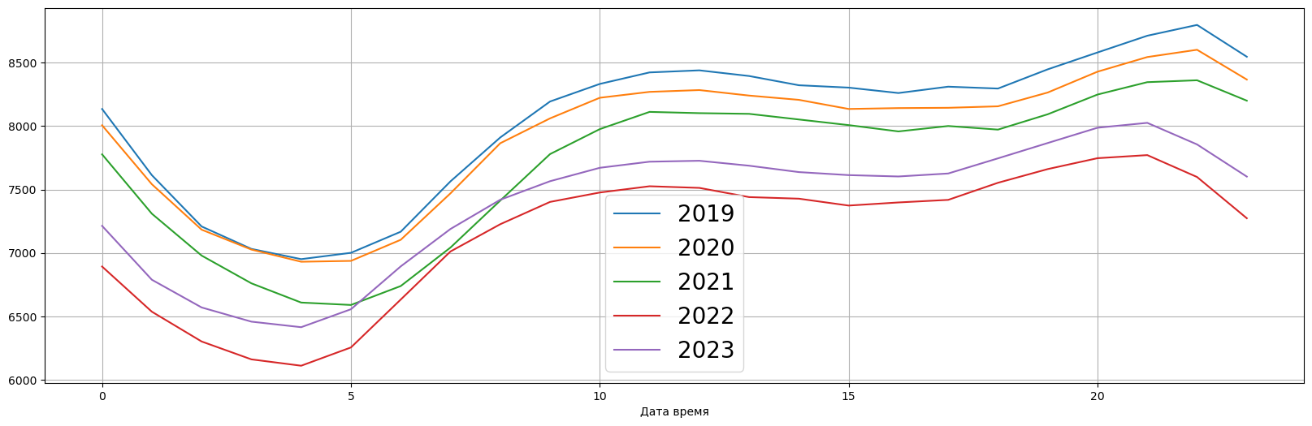
Что получилось. «Чистые данные» ГТП_ВС
Усредненный профиль потребления электроэнергии ГТП_ВС

Slide 16
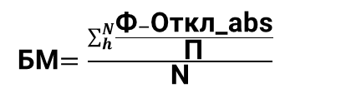
Что получилось. Моделирование
Исследование применения искусственных нейронных сетей для краткосрочного прогнозирования потребления электроэнергии предприятием;
Прогнозирую сразу одни сутки, а в сутках 24 значения, то за основу возьму RNN интервальное прогнозирование
Базовая модель прогноз на сутки вперед равен аналогичному дню неделю назад
Гипотеза: прогнозирование с помощью ИИ должно быть лучше, чем базовая модель
Оценка подхода проводится по бизнес-метрике, БМ:
БМ$=\frac{\sum_{h}^{N}{\frac{\text{Ф}−\text{Откл_}\text{abs}}{\text{П}}}}{\text{N}}$
Ф - фактический расход электрической энергии за час; П - плановый расход электрической энергии за час; Откл_abs = |Ф - П| отклонение фактического расхода за час от планового расхода за час N - число плановых значений за месяц.

Slide 17
Выводы и планы по развитию
1. | Цели достигнуты
2. | Для прогнозирования почасвого потребления электрической энергии можно использовать искуственные нейросети Для ГТП_ВС на тесте ИИ-модель показала себя лучше в зимние и летние месяцы.
3. | Применение трансформеров для задачи

Slide 18
Спасибо за внимание!

